Slide 1

APROVAÇÃO DO POETETRA EM GOTAS
ESTILO LITERÁRIO CRIADO POR
NORMA APARECIDA SILVEIRA DE MORAES
DIVULGAÇÃO
WWW.NORMASILVEIRAMORAES.
RECANTODASLETRAS.COM.BR
WWW.SERGRASAN.COM/
NORMASILVEIRAMORAESSLIDES

Slide 2

POETETRA É
***POESIA ***BRINCADEIRA***TRABALHAR O RACIOCÍNIO POR CAUSA DAS REGRAS
***SAÚDE MENTAL***MEMORIZAÇÃO***ALEGRIA***PAZ E LUZ
POETETRA É ENERGIA POSITIVA ESPALHANDO PELO RECANTO, POIS TUDO QUE TEM A PARTICIPAÇÃO DE UM GRUPO TEM ENERGIA SE ESPALHANDO, E A NOSSA É ABENÇOADA POR DEUS NOS VERSOS...
É FÁCIL VERSEJAR COM POETETRA, MAS PRECISA RESPEITAR AS REGRAS
01 0U MAIS MONOSSILABA
01 DISSILABA
01 TRISSILABA
01 POILISSILABA
COM TITULO
É FÁCIL, BRILHANTE, É JOGO DE MEMÓRIA
ESTILO LITERÁRIO CRIADO POR
NORMA APARECIDA SILVEIRA DE MORAES

Slide 3

POETETRA EM GOTAS
É O MESMO MODELO DE FAZER POETETRA DESAFIOS DA ALMA, SÓ QUE FAZEMOS ISTO
COM O POEMA INVERTIDO...ENTRETANDO PODE MUDAR AS MONOSSILABAS PARA COMBINAR
FÉ E FELICIDADE (titulo)
VOU VIVER VERSANDO FELICIDADE
FELICIDADE VERSANDO VIVER VOU
AS, DORES ENCONTRANDO SUPERAR
SUPERAR ENCONTRANDO, DORES NÃO...
FÉ EMBALA ALMA ESPIRITUALMENTE
ESPIRITUALMENTE ALMA EMBALA FÉ
SIM ENFRENTAMENTO SUPERAR TUDO
TUDO SUPERAR ENFRENTAMENTO, SIM
POETETRA EM GOTAS
É O MESMO MODELO DE FAZER POETETRA
DESAFIOS DA ALMA, SÓ QUE FAZEMOS ISTO
COM O POEMA INVERTIDO...ENTRETANDO PODE MUDAR
AS MONOSSILABAS PARA COMBINAR MELHOR

Slide 4

LISTA DOS AUTORES QUE ME AJUDARAM, QUE COLABORARAM FAZENDO NEM QUE SEJA UM POETETRA EM GOTAS
01***Norma Aparecida Silveira de Moraes (Criadora)
02***Ana Lucia S Paiva 03 ***Luísa Zacarias
04***Zemary 05***Vania Gonçalves
06***Marne Pimentel 07***Leti Ribeiro
08***Érica L.J 09***Chinxola
10***Orphel Leal 11***Jacob Aprendiz
12***Adria Comparini 13***Vania Feijó
14***Veronica Alves 15***Ivanildo Nunes
Muito agradecida também quem comentou, foram tantos comentários, mais de 1000 e de dezenas de autores...
Sem a colaboração dos amigos e aprovação de Deus, nada vai para frente...
MUITO OBRIGADA MIL...ENERGIA POSITIVA MILLLLLLLLLLLLL

Slide 5
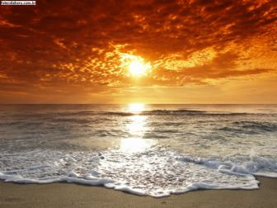
POETETRAS EM GOTAS É UMA DANÇA COM AS PALAVRAS
EX. AMOR ETERNO
AMOR SINCERO, FÉ EXTRAORDINÁRIA
EXTRAORDINÁRIA FÉ, SINCERO AMOR
BUSCADORES DE LUZ, PRETENDEM CORAÇÕES
CORAÇÕES PRETEDEM, BUSCADORES DE LUZ
OBS: DÁ PARA PERCEBER A BRINCADEIRA COM AS PALAVRAS NO VAI E VÉM, DANÇA, GINGA, SEGUINDO A REGRA DO POETETRA ...

Slide 6
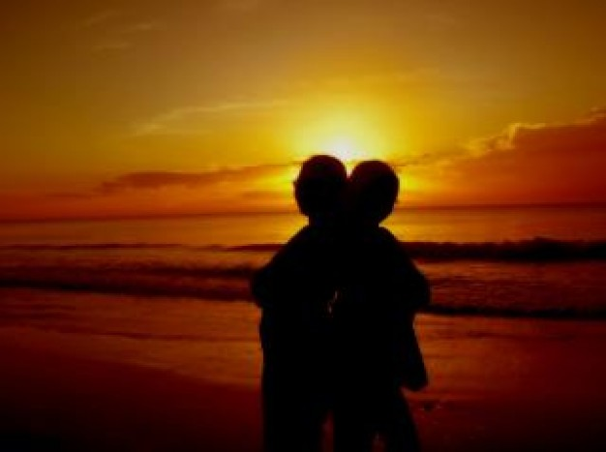
***PARA CONSEGUIR APROVAÇÃO DO RECANTO DAS LETRAS É NECESSÁRIO TER PELO MENOS DEZ AUTORES DIFERENTES APOIANDO (FAZENDO POETETRA NO ESTILO APRESENTADO)
***NO MÍNIMO CEM POESIAS NO ESTILO CRIADO...
DESEJO FELICIDADE (TITULO)
DESEJAR BEM, PURA FELICIDADE
FELICIDADE PURA, DESEJAR BEM
LEI DO RETORNO, ABENÇOANDO SEMPRE
SEMPRE ABENÇOANDO, LEI DO RETORNO
QUEM ABENÇOA, ABENÇOADO VIVERÁ
VIVERÁ ABENÇOADO, QUEM ABENÇOA
DESEJANDO PAZ, ALMA SINCERA
SINCERA ALMA, PAZ DESEJANDO

Slide 7
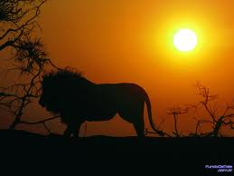
PARA CRIAR UM ESTILO. É PRECISO VERIFICAR SE ELE JÁ EXISTIA
O MEU POETETRA É FAZER POESIA, VERSEJAR COM A COMBINAÇÃO DA CLASSIFICAÇÃO DAS SILABAS
UMA OU MAIS MONOSSILABA (UMA SILABA= MAS, SER, É...)
UMA DISSILABA (DUAS SILABAS EM UMA PALAVRAS = AMOR, FELIZ...)
UMA TRISSILABA (TRES SILABAS= SERENO, CUIDADO, ESTILO...)
UMA POLISSILABA ( QUATRO SILABAS OU MAIS EM UMA PALAVRA= FELICIDADE, VERIFICAR, POSSIBILIDADES, AMIZADE...)

Slide 8
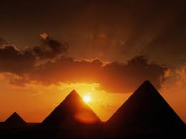
POETERAS JÁ LANÇADOS
POETETRA NORMIX (GERAL)
POETETRA LAÇOS ARTÍSTICOS
POETETRA MESTIÇO
POETERA EM GOTAS
EM CONTRUÇÃO
POETETRA DESAFIOS DA ALMA
POETETRA INVERTIDO

Slide 9

POETETRA É COMPOSTO POR
4 VERSOS OU FRASES
4 PALAVRAS NAS FRASES
4 QUADRAS
4 CLASSIFICAÇÃO DA SILABAS
POETETRA É
4X4
POR ISTO O NOME DE POE DE POESIAS E TETRA DE QUATRO VEZES...

Slide 10

O POETETRA PODE SER USADO PARA FAZER VERSOS PEQUENOS OU GRANDES POESIAS COMO É O POETETRA DESAFIOS DA ALMA...
SAUDADES
TER SAUDADE, GRANDE RECORDAÇÃO
DE UMA SITUAÇÃO, ACONTECIMENTO
VALENDO A PENA PERMANENTE
NO FUNDO, CORAÇÃO, PENSAMENTO
AMOR NOS LEVANDO APRENDIZAGEM
NA SAUDADE VIVO SENTIMENTO
QUANDO BATE A MELANCOLIA
FAZENDO MAL. ALMA ENFRENTAMENTO

Slide 11
INFORMAÇÕES, AUTORIA E FORMATAÇÃO
NORMA APARECIDA SILVEIRA DE MORAES
IMAGENS INTERNET GOOGLE
MUSICA ELVIS PRESLEY- BRIDGE OVER TROUBLED WATER- (COUNTRY)
DATA 25/04/2014
DIVULGAÇÕES
WWW.NORMASILVEIRAMORAES.
RECANTODASLETRAS.COM.BR
WWW.SERGRASAN.COM/
NORMASILVEIRAMORAESSLIDES

